Slide 1
Ekonomika a pojišťovnictví
Demografický tranzit a epidemiologická transformace
Sociální determinanty zdraví
Příčiny nárůstu výdajů na zdravotní péči
Etické hodnoty v péči o zdraví

Slide 2
Demografický tranzit, epidemiologická transformace, sociální determinanty zdraví
Zdravotnictví jako systém poskytující odborné zdravotnické služby reaguje na zdravotní potřeby populace.
Zdravotní potřeby se mění v souvislosti
  se změnou velikosti a složení populace
  se změnami ve vzorcích nemocnosti a příčin smrti
K demografickým a epidemiologickým změnám v populaci dochází v důsledku proměny socioekonomických a kulturních podmínek, které byly, jsou a budou významnými determinantami zdraví populace.

Slide 3
6. DEMOGRAFICKÝ TRANZIT A EPIDEMIOLOGICKÁ TRANSFORMACE

Slide 4
6. DEMOGRAF. TRANZIT A EPIDEM. TRANSFORMACE
DEMOGRAFIE
UDÁLOSTI
Narození
Úmrtí
Svatba
Rozvod
Ukončení studia
Změna bydliště
PROCESY
Porodnost
Úmrtnost
Sňatečnost
Rozvodovost
Vzdělanost
Migrace

Slide 5
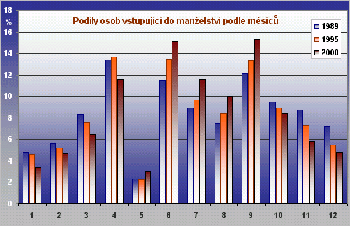
6. DEMOGRAF. TRANZIT A EPIDEM. TRANSFORMACE
DEMOGRAFIE

Slide 6
6. DEMOGRAF. TRANZIT A EPIDEM. TRANSFORMACE
DEMOGRAFIE
zabývá se REPRODUKCÍ LIDSKÝCH POPULACÍ
odhaluje vazby mezi společenskými podmínkami (kulturní, ekonomické, politické) a populačním vývojem

Slide 7
6. DEMOGRAF. TRANZIT A EPIDEM. TRANSFORMACE
POPULAČNÍ ZÁKLADNA A POPULAČNÍ PROCESY
Základna: velikost a struktura populace
Procesy: hromadné demografické události úzce související s velikostí
a složením populace

Slide 8
6. DEMOGRAF. TRANZIT A EPIDEM. TRANSFORMACE
PROMĚNA VĚKOVÉ STRUKTURY POPULACE – POPULAČNÍ STÁRNUTÍ
Populace nemá věk – jen věkovou strukturu
Populace může mládnout
Populační stárnutí
  proces, kdy se mění věková struktura populace tak, že se zvyšuje podíl osob starších 60 nebo 65 let
  v ČR máme cca 18 % osob ve věku 65+
Demografická panika

Slide 9
Stárnutí a zdraví v globálním kontextu
Svět stárne rychle:
  počet lidí starších 60 let v poměru k celkovému počtu světového obyvatelstva se zvýší z 11% v roce 2000 na 22 % do roku 2050
  poprvé v lidských dějinách bude ve světové populaci více seniorů než dětí (do 14 let)
  rozvojové země stárnou mnohem rychleji než rozvinuté země: v roce 2050 bude více než 80 % seniorů žít v rozvojových zemích, zatímco v roce 2005 to bylo 60 %.
6. DEMOGRAF. TRANZIT A EPIDEM. TRANSFORMACE

Slide 10
PODÍL OBVATEL STATŠÍCH 60 LET

Slide 11
PODÍL OBVATEL STATŠÍCH 60 LET, 2050

Slide 12
Stárnutí a zdraví v globálním kontextu
Využít smysluplně potenciál starších lidí je důležité pro každou společnost - podpora zdravého, aktivního a důstojného stárnutí

Slide 13
SITUACE V ČR
Populační stárnutí
Aktuální podíl osob ve věku 65+:
  18,3 %
2030: 23,6 %
Projekce do roku 2101
6. DEMOGRAF. TRANZIT A EPIDEM. TRANSFORMACE

Slide 14
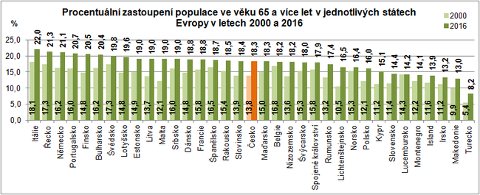

Slide 15
6. DEMOGRAF. TRANZIT A EPIDEM. TRANSFORMACE
DEMOGRAFICKÝ TRANZIT
Podstata:
PŘECHOD OD VYSOKÝCH K NÍZKÝM MÍRÁM PORODNOSTI A ÚMRTNOSTI
(Přechod od extenzivních forem reprodukce k intenzivním)

Slide 16
6. DEMOGRAF. TRANZIT A EPIDEM. TRANSFORMACE
HLAVNÍ CHARAKTERISTIKY DEMOGRAFICKÉHO TRANZITU
Globální proces probíhající od pol. 18. st.
  pol. 18. st. (FRA, UK)
  České země: 1870-1930
  Slovensko: 1900-1950
Čím později začne, tím rychleji proběhne.
Kompletně bude završena v polovině
21. st.
  počet obyvatelstva Země by se měl ustálit
  na 9-10mld.

Slide 17
6. DEMOGRAF. TRANZIT A EPIDEM. TRANSFORMACE
PRŮBĚH DEMOGRAFICKÉHO TRANZITU
Demografický přechod má dvě komponenty:
  pokles úmrtnosti (teorie epidemiologické transformace)
  pokles porodnosti (zvýšení životní úrovně, proměna životního stylu, kulturní proměna)

Slide 18
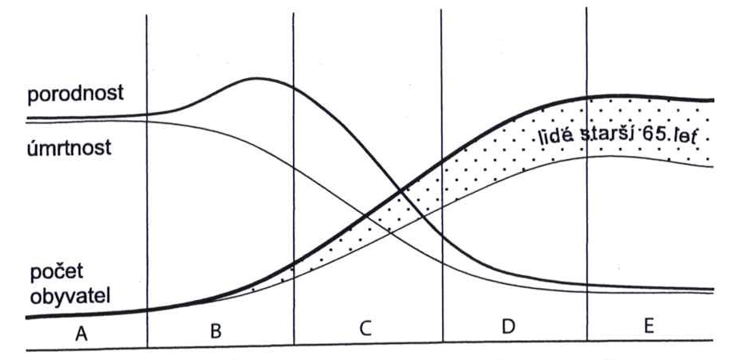
6. DEMOGRAF. TRANZIT A EPIDEM. TRANSFORMACE
GRAFICKÉ ZNÁZORNĚNÍ PRŮBĚHU DEMOGRAFICKÉHO TRANZITU

Slide 19
6. DEMOGRAF. TRANZIT A EPIDEM. TRANSFORMACE
POKLES ÚMRTNOSTI:
TEORIE EPIDEMIOLOGICKÉ TRANSFORMACE
Pokles úmrtnosti vysvětluje teorie epidemiologické transformace
  Teorie o vlivu sociálních, kulturních a ekonomických změn na proměnu vzorců nemocnosti a úmrtnosti.
Omran rozlišil 3 období s rozdílnými vzorci nemocnosti a úmrtnosti:
  OBDOBÍ SMRTÍCÍCH EPIDEMIÍ, VÁLEK A HLADOMORŮ (do poč. 17. stol.)
  OBDOBÍ PANDEMIÍ INFEKČNÍCH NEMOCÍ (do pol. 18. stol.)
  OBDOBÍ CHRONICKÝCH A DEGENERATIVNÍCH ONEMOCNĚNÍ (od 20-30. let 20. stol.)
Přechod mezi obdobími = epidemiologická transformace

Slide 20
6. DEMOGRAF. TRANZIT A EPIDEM. TRANSFORMACE
DOPLNĚNÍ OMRANOVY TEORIE
4. OBDOBÍ – NÁVRAT SMRTÍCÍCH EPIDEMIÍ (AIDS, ptačí chřipka, prasečí chřipka, ebola)

Slide 21
6. DEMOGRAF. TRANZIT A EPIDEM. TRANSFORMACE
DALŠÍ VÝVOJ: DRUHÝ DEMOGRAFICKÝ PŘECHOD
F
Současné vyspělé společnosti
Porodnost je nižší než úmrtnost
Přirozený přírůstek je záporný
Převládají kardiovaskulární nemoci a zhoubné nádory.
Stále se zvyšuje podíl lidí ve věku nad 65 let
SDŽ stále roste v důsledku prodlužování života na špici věkové pyramidy (stále více lidí se dožívá vysokého věku)

Slide 22
6. DEMOGRAF. TRANZIT A EPIDEM. TRANSFORMACE
PŘÍČINY POKLESU PORODNOSTI
proměna socioekonomických poměrů → nižší kojenecká a dětská úmrtnost → nebylo třeba rodit tolik dětí
proměna životního stylu → povinná školní docházka → snížení užitečnosti dětí jako pracovní síly (do dětí se musí hodně a dlouhodobě investovat, mnohdy s nejistým výsledkem) → kontrola počtu dětí (rozhodnutí o ukončení rození dětí)
kulturní proměna → klesá vliv náboženství → individualizace → seberealiazce → plánované rodičovství (antikoncepce).

Slide 23
6. DEMOGRAF. TRANZIT A EPIDEM. TRANSFORMACE
DEMOGRAFICKÝ TRANZIT A POPULAČNÍ STÁRNUTÍ
Vliv nízké úmrtnosti na stárnutí populace
Vliv nízké porodnosti na stárnutí populace

Slide 24
6. DEMOGRAF. TRANZIT A EPIDEM. TRANSFORMACE
VLIV NÍZKÉ ÚMRTNOSTI NA STÁRNUTÍ POPULACE
Dlouho platilo, že prodlužování SDŽ vedlo k mládnutí populace:
  prodlužování SDŽ bylo důsledkem snížení kojenecké a dětské úmrtnosti;
  více dětí se dožilo dospělého věku => narodilo se jim více dětí => vzrostl podíl mladých lidí v populaci = mládnutí populace.
Dnes je růst SDŽ důsledkem toho, že lidé umírají později => stále více lidí se dožívá vysokého věku.

Slide 25
Vliv nízké porodnosti na stárnutí populace
Věková struktura populace závisí především na počtu narozených dětí
Vysoká porodnost = mladá populace
Nízká porodnost + nízká úmrtnost
= stabilní věková struktura
Stále se snižující porodnost + nízká úmrtnost = stárnutí populace
6. DEMOGRAF. TRANZIT A EPIDEM. TRANSFORMACE

Slide 26
PLODNOST V ČR
Úhrnná plodnost
  Průměrný počet dětí na 1 ženu ve fertilním věku (15 – 49 let)
  Záchovná úroveň 2,1
6. DEMOGRAF. TRANZIT A EPIDEM. TRANSFORMACE

Slide 28
PŘIROZENÝ PŘÍRŮSTEK V čr
6. DEMOGRAF. TRANZIT A EPIDEM. TRANSFORMACE
ČSÚ

Slide 29
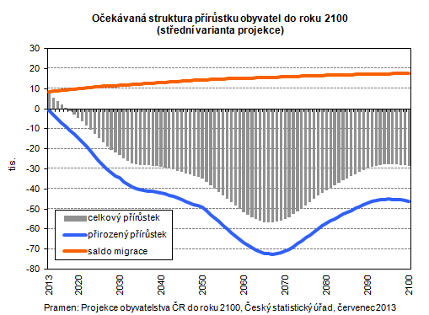
očekávaný PŘÍRŮSTEK V čr
6. DEMOGRAF. TRANZIT A EPIDEM. TRANSFORMACE
ČSÚ

Slide 30
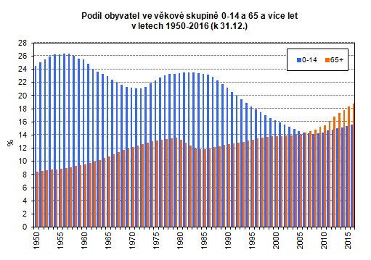
6. DEMOGRAF. TRANZIT A EPIDEM. TRANSFORMACE
PODÍL OBYVATEL VE VĚKU 0-14 A 65+

Slide 31
SHRNUTÍ
Demografický přechod
  označuje proces proměny ve vzorcích porodnosti a úmrtnosti
  přechod od vysokých měr porodnosti a úmrtnosti k nízkým mírám
  globální proces – různé země jsou v různých fázích
  lze znázornit graficky – 5 stadií + druhý demografický přechod ve vyspělých zemích
6. DEMOGRAF. TRANZIT A EPIDEM. TRANSFORMACE

Slide 32
6. DEMOGRAF. TRANZIT A EPIDEM. TRANSFORMACE
SHRNUTÍ
Epidemiologická transformace
  Vypovídá o změnách v nemocnosti a úmrtnosti.
  Na počátku demografického přechodu v Evropě převažovaly infekční nemoci.
  Konec demografického přechodu – převaha chronických a degenerativních nemocí.

Slide 33
7. SOCIÁLNÍ DETERMINANTY ZDRAVÍ

Slide 34
Sociální determinanty zdraví
Podmínky, do kterých se lidé narodí a ve kterých vyrůstají, žijí, pracují a stárnou.
Tyto podmínky odrážejí uspořádání společnosti (na jakých principech a hodnotách je založen politický, ekonomický, kulturní a sociální život lidí dané společnosti).
7. SOCIÁLNÍ DETERMINANTY ZDRAVÍ

Slide 35
Význam sociálních determinant zdraví
Mají přímý vliv na zdraví všech lidí.
Strukturují chování vzhledem ke zdraví.
Navzájem se ovlivňují při působení na zdraví.
Vysvětlují největší část rozdílů ve zdraví mezi populačními skupinami.
7. SOCIÁLNÍ DETERMINANTY ZDRAVÍ

Slide 36

Schematické znázornění vlivu sociálních determinant na zdraví
Celkové sociální, kulturní
a ekonomické prostředí
Životní a pracovní podmínky
Sociální prostředí
7. SOCIÁLNÍ DETERMINANTY ZDRAVÍ
Životní styl
Pohlaví, věk, dědičné faktory

Slide 37
Sociální determinanty a rozdíly ve zdraví
SDZ nejsou distribuovány rovnoměrně ani náhodně, ale kopírují sociální nerovnosti.
Jsou zodpovědné za existenci inekvity ve zdraví,
  tj. za existenci nespravedlivých a odstranitelných rozdílů ve zdraví, které nacházíme jak mezi zeměmi, tak uvnitř jednotlivých zemí.
Nejde o bezprostřední zdravotní rizika, ale
o sociální podmínky ovlivňující přítomnost či absenci zdravotních rizik.
7. SOCIÁLNÍ DETERMINANTY ZDRAVÍ

Slide 38
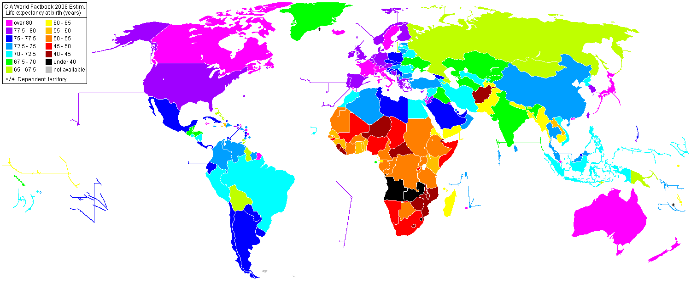
Střední délka života

Slide 39
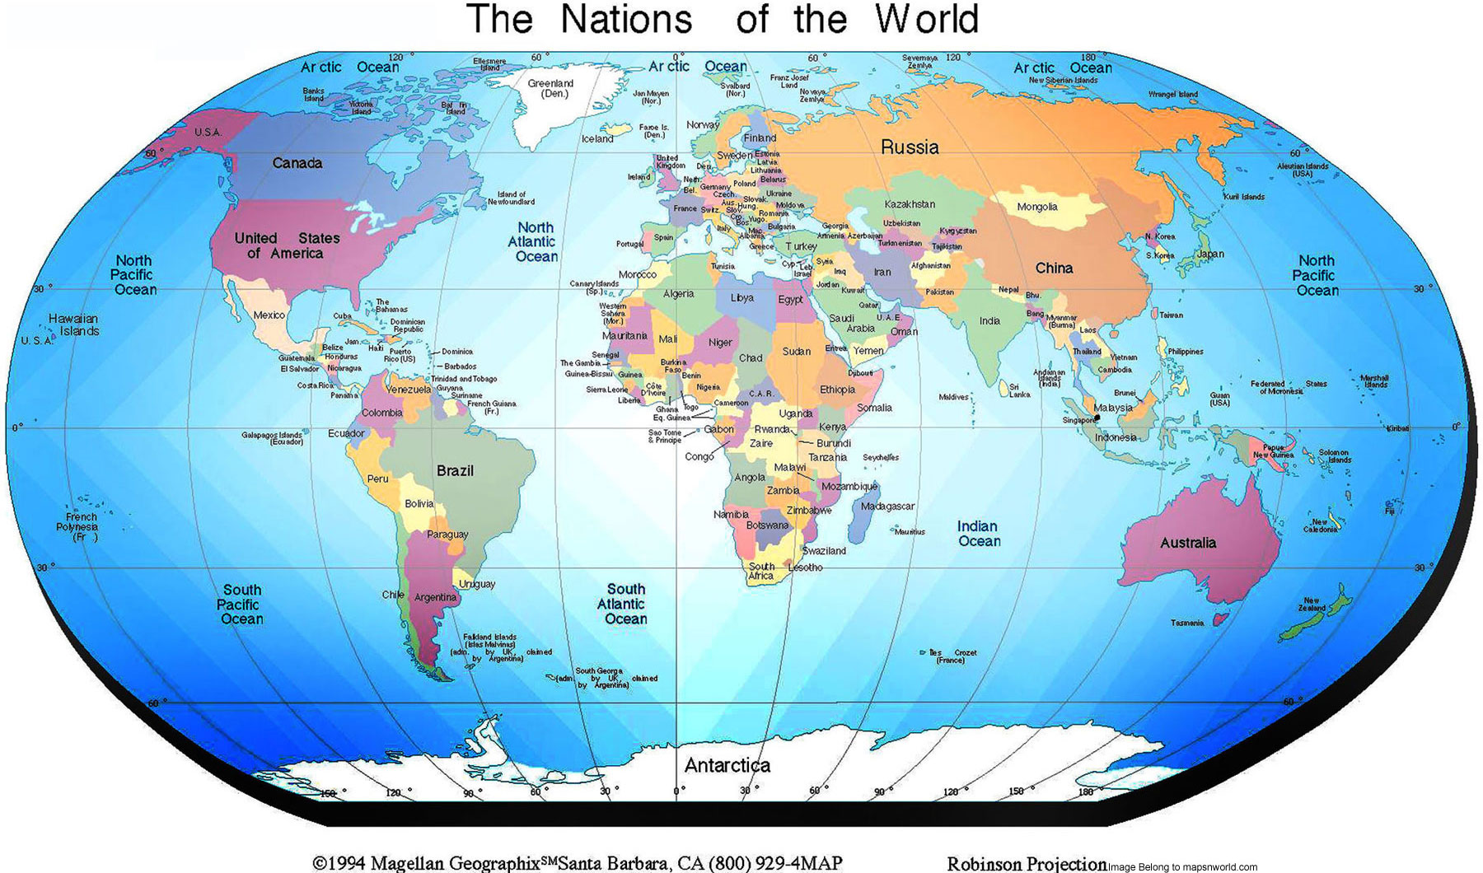

91%
10%

Slide 40
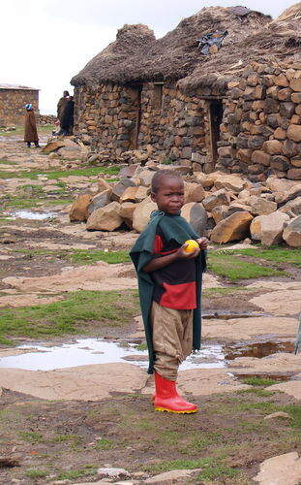
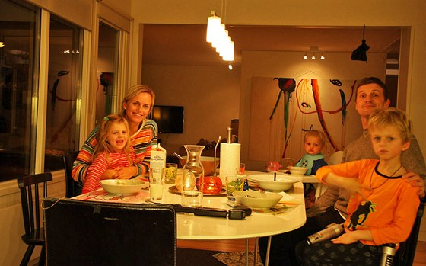

Slide 41
Co způsobuje tento rozdíl?
Sociální podmínky, ve kterých žijí:
bydlení
strava
vzdělání
zaměstnání
dostupnost zdravotní péče
celková životní úroveň
7. SOCIÁLNÍ DETERMINANTY ZDRAVÍ

Slide 42
Rozdíly ve zdraví mezi zeměmi
Bohatství a zdraví
  Materiální vysvětlení nerovností
7. SOCIÁLNÍ DETERMINANTY ZDRAVÍ

Slide 43
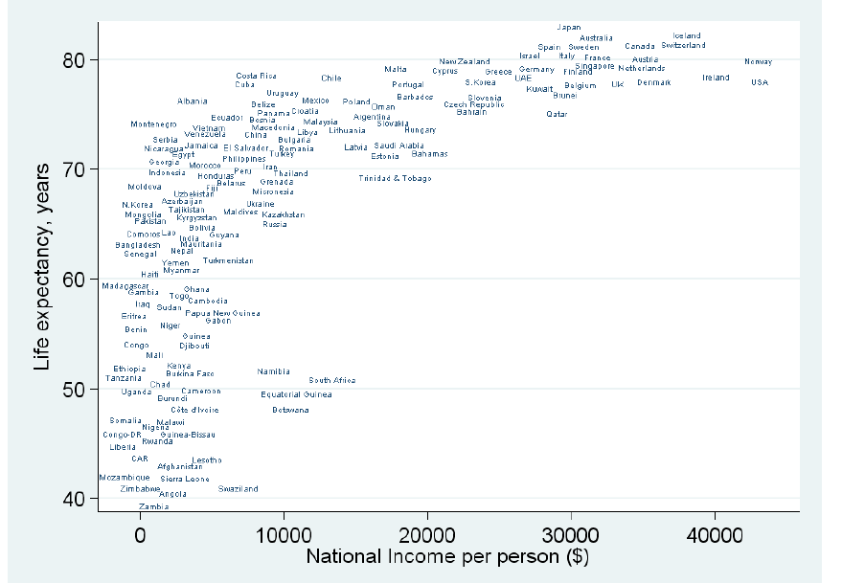
Chudé vs bohaté země
7. SOCIÁLNÍ DETERMINANTY ZDRAVÍ

Slide 44
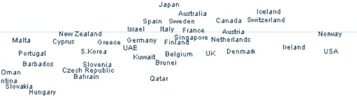
Chudé vs bohaté země
7. SOCIÁLNÍ DETERMINANTY ZDRAVÍ

Slide 45
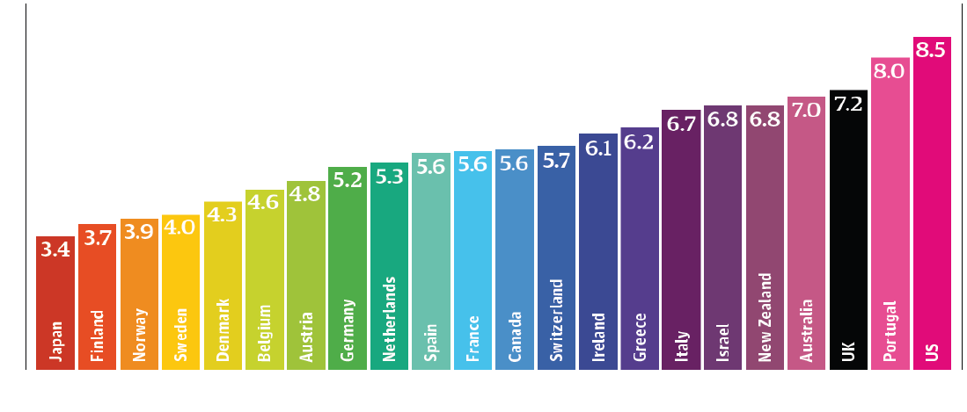
Kolikrát bohatší je 20% nejbohatší populace ve srovnání s 20% nejchudší populace
7. SOCIÁLNÍ DETERMINANTY ZDRAVÍ

Slide 46
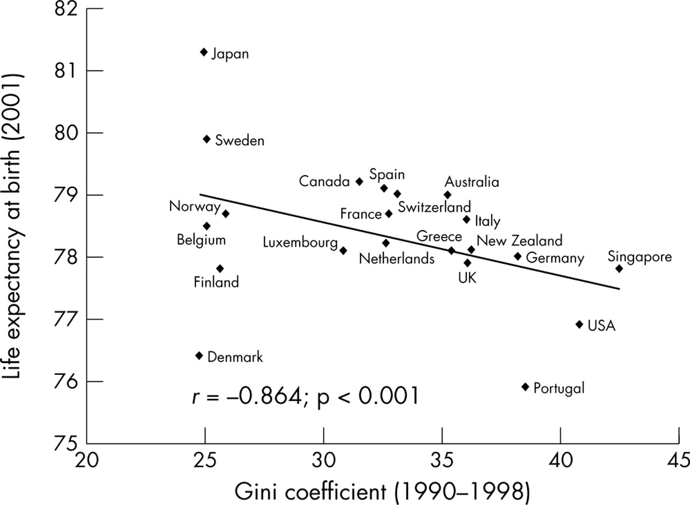
Bohaté země
7. SOCIÁLNÍ DETERMINANTY ZDRAVÍ

Slide 47
Bohaté země
Není důležité, jak velký je koláč, ale jak je rozdělen.
7. SOCIÁLNÍ DETERMINANTY ZDRAVÍ

Slide 48
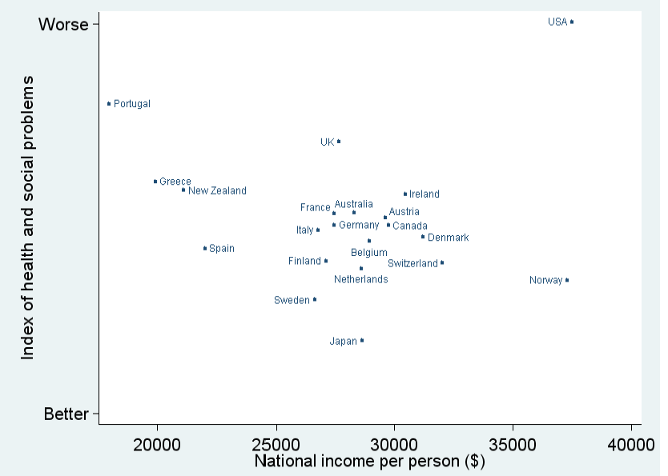
Vztah mezi bohatstvím země a indexem zdravotních a sociálních problémů
Index:
SDŽ
Gramotnost
Koj. úmrtnost
Násilí
Počet vězňů
Počet nezletilých matek
Důvěra
Obezita
Duševní poruchy vč. drogové a alkohol. závislosti
Sociální mobilita
7. SOCIÁLNÍ DETERMINANTY ZDRAVÍ

Slide 49
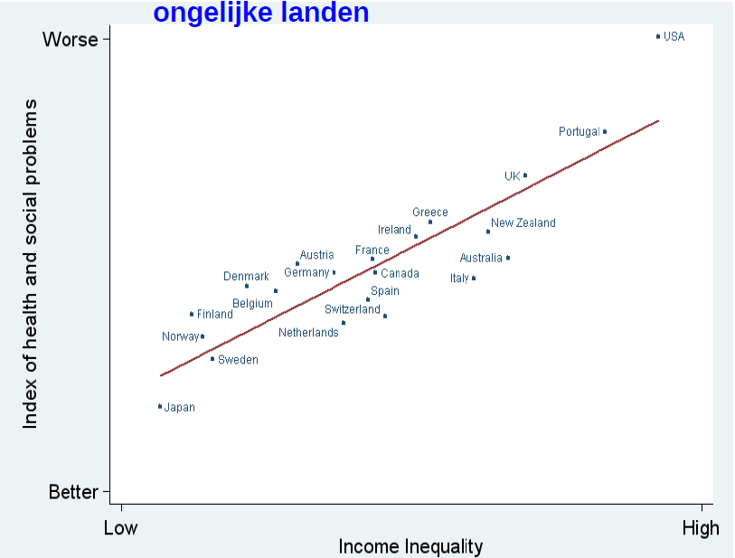
Vztah mezi příjmovou nerovností a indexem zdravotních a sociálních problémů
Index:
SDŽ
Gramotnost
Koj. úmrtnost
Násilí
Počet vězňů
Počet nezletilých matek
Důvěra
Obezita
Duševní poruchy vč. drogové a alkohol. závislosti
Sociální mobilita
7. SOCIÁLNÍ DETERMINANTY ZDRAVÍ

Slide 50
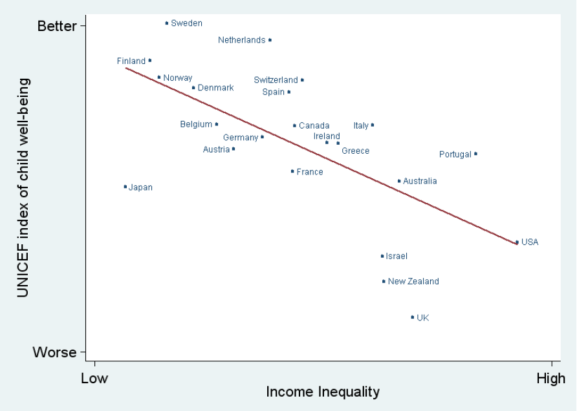
Životní podmínky dětí jsou lepší v zemích s menší příjmovou nerovností
7. SOCIÁLNÍ DETERMINANTY ZDRAVÍ

Slide 51
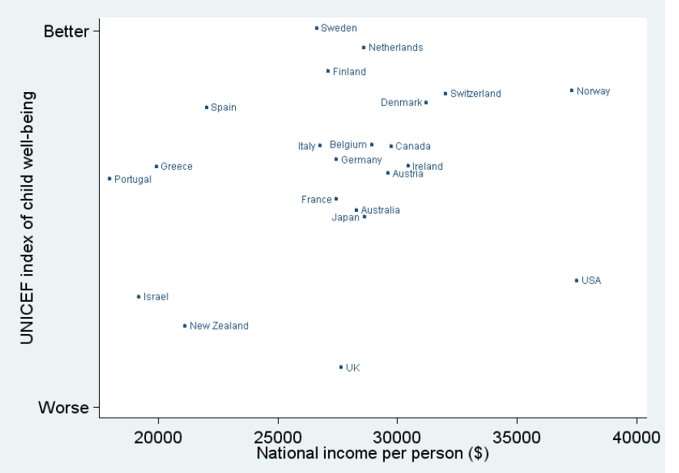
Životní podmínky dětí nesouvisí s průměrným příjmem
7. SOCIÁLNÍ DETERMINANTY ZDRAVÍ

Slide 52
Proč jsou lidé (a jejich zdraví) tak citliví na nerovnost ve společnosti?
7. SOCIÁLNÍ DETERMINANTY ZDRAVÍ

Slide 53
Rozdíly ve zdraví mezi zeměmi
Bohatství a zdraví
  Materiální vysvětlení nerovností
Sociální soudržnost a zdraví
  Psychosociální vysvětlení nerovností
7. SOCIÁLNÍ DETERMINANTY ZDRAVÍ

Slide 54
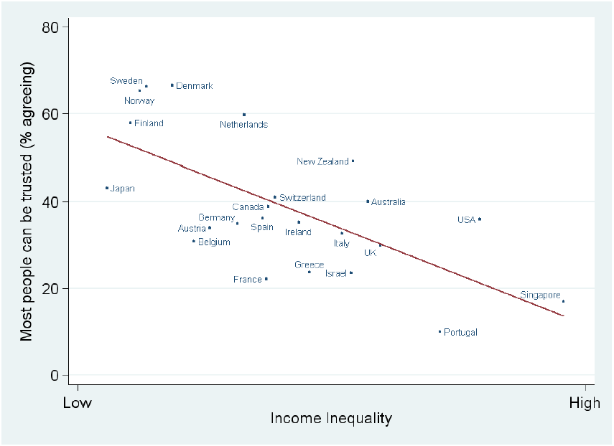
Důvěra mezi lidmi je vyšší v zemích s nižší příjmovou nerovností
7. SOCIÁLNÍ DETERMINANTY ZDRAVÍ

Slide 55
Rozdíly ve zdraví mezi zeměmi
Bohatství a zdraví
  Materiální vysvětlení nerovností
Sociální kapitál a zdraví
  Psychosociální vysvětlení nerovností
Přerozdělování příjmů
  Neo-materiální vysvětlení nerovností
7. SOCIÁLNÍ DETERMINANTY ZDRAVÍ

Slide 56
NEROVNOSTI VE ZDRAVÍ MEZI SOCIOEKONOMICKÝMI SKUPINAMI UVNITŘ ZEMÍ
7. SOCIÁLNÍ DETERMINANTY ZDRAVÍ

Slide 57


Jak lze pozorovat vliv sociálních podmínek na zdraví?
7. SOCIÁLNÍ DETERMINANTY ZDRAVÍ
„Buřinky a deštníky zvyšují naději svých nositelů na zdraví a vysoký věk“.
G. B. Shaw

Slide 58

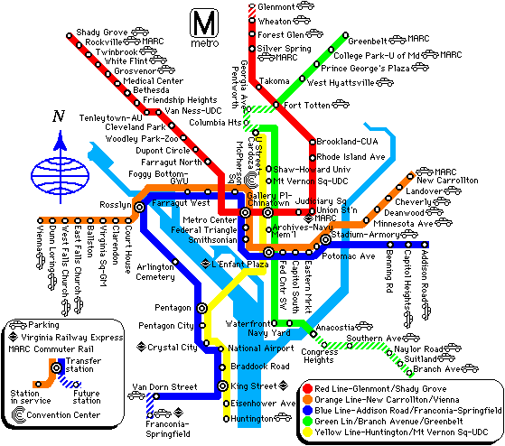
77
7. SOCIÁLNÍ DETERMINANTY ZDRAVÍ
57

Slide 59
10 nejvýznamnějších sociálních determinant zdraví (a také inekvity ve zdraví)
1. SOCIÁLNÍ GRADIENT
2. STRES
3. ČASNÉ OBDOBÍ ŽIVOTA
4. SOCIÁLNÍ EXKLUZE
5. PRÁCE
6. NEZAMĚSTNANOST
7. SOCIÁLNÍ OPORA
8. DROGOVÁ ZÁVISLOST
9. VÝŽIVA
10. DOPRAVA
7. SOCIÁLNÍ DETERMINANTY ZDRAVÍ

Slide 60
SOCIÁLNÍ GRADIENT
7. SOCIÁLNÍ DETERMINANTY ZDRAVÍ
Nejde o rozdíly ve zdraví mezi chudými a bohatými nebo mezi chudými a zbytkem společnosti.

Slide 61
SOCIOEKONOMICKÝ STATUS
Strukturální determinanty zdraví
  SES, gender, etnická příslušnost
SES (vzdělání, příjem, sociální třída)
  Sociální determinanty zdraví nejsou v populaci distribuovány náhodně, ale kopírují existující sociální nerovnosti.
7. SOCIÁLNÍ DETERMINANTY ZDRAVÍ

Slide 62
SOCIÁLNÍ GRADIENT
Dokládá, že sociální podmínky výrazně ovlivňují zdraví lidí.
Čím horší socioekonomické podmínky, tím:
  vyšší riziko předčasného úmrtí (kratší SDŽ)
  vyšší riziko vážného onemocnění
  menší naděje na uzdravení
  vyšší výskyt nemocí typických pro minulá období
7. SOCIÁLNÍ DETERMINANTY ZDRAVÍ

Slide 63
Sociální gradient
Sociální gradient je všudypřítomný:
  ve všech společnostech,
  ve všech věkových skupinách,
  u většiny nemocí.
7. SOCIÁLNÍ DETERMINANTY ZDRAVÍ

Slide 64
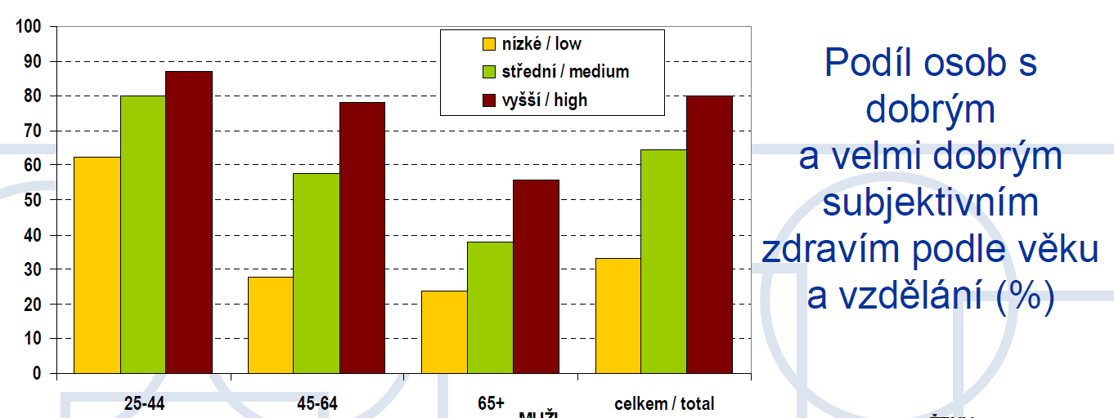
Subjektivní zdraví podle vzdělání

Slide 65
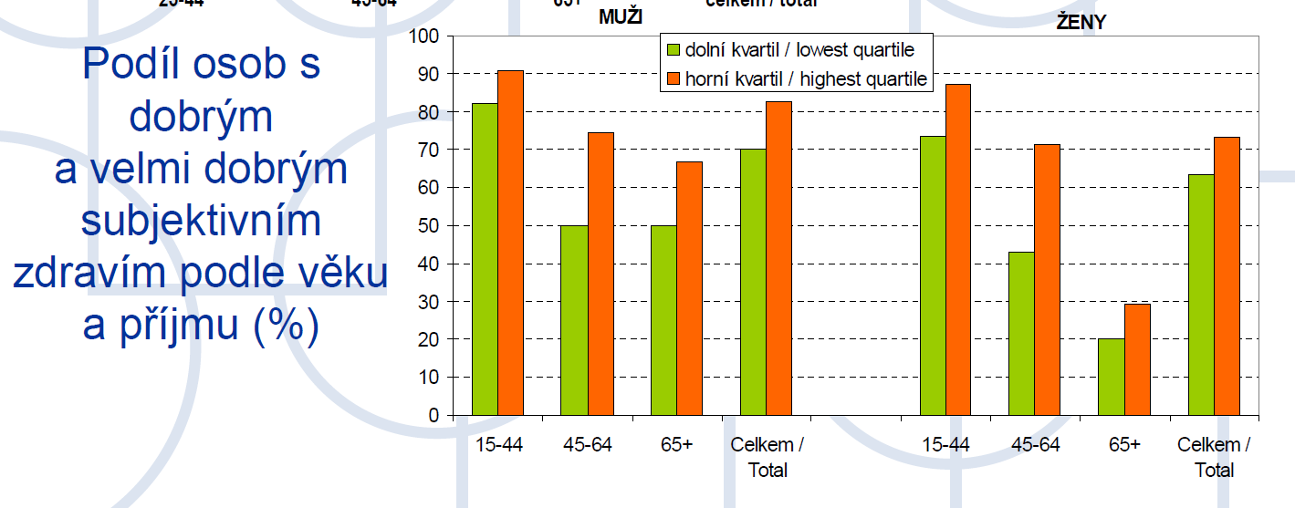
Subjektivní zdraví podle věku a příjmu
Zdroj: ÚZIS

Slide 66
Nerovnost ve zdraví v ČR

Slide 67
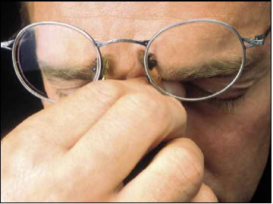
Stres
7. SOCIÁLNÍ DETERMINANTY ZDRAVÍ
Stres v důsledku negativních životních událostí a zejména chronických obtíží ohrožuje zdraví.

Slide 68
Stres
je považován za hlavní „převodní“ mechanismus, jehož prostřednictvím
se psychosociální podmínky odrážejí
ve fyzickém a psychickém zdraví

Slide 69
Přímý a nepřímý vliv stresu na zdraví
přímý vliv stresu na duševní zdraví
  úzkost, neurózy, deprese
přímý vliv na fyzické zdraví
  obranyschopnost organismu, vnímavosti vůči infekčním nemocem, riziko cukrovky, hladina lipidů v krvi, krevní tlak, riziko infarktu a mozkové mrtvice
nepřímý vliv na zdraví
  kouření, alkohol, sladkosti
7. SOCIÁLNÍ DETERMINANTY ZDRAVÍ

Slide 70
Výzkumy stresu
stresory
  negativní životní události
  chronické životní obtíže
ochranné faktory
  kontrola nad životem
  sociální opora a jiné zdroje ze sociálních sítí
7. SOCIÁLNÍ DETERMINANTY ZDRAVÍ

Slide 71
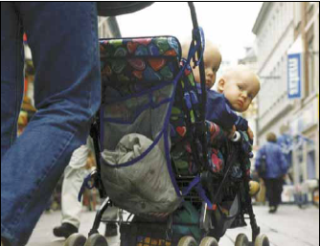
Časné období života
7. SOCIÁLNÍ DETERMINANTY ZDRAVÍ
Je důležité, aby rodiče byli oporou svým dětem: zdravotní důsledky raného vývoje a výchovy trvají po celý život.

Slide 72
Časné období života
počáteční stadia života předznamenávají další zdravotní osudy jedince v dospělosti
důležitá je péče o těhotné a rodiny s malými dětmi
špatné socioekonomické podmínky
v dětství vedou:
  ke zpomalení růstu,
  k vyššímu riziku emočních, výchovných
  a zdravotních problémů
kumulace nevýhod: chudoba rodičů ovlivňuje vztah dítěte ke škole →následně nízké dosažené vzdělání → riziko nejisté práce a nezaměstnanosti → a vyvolává pocit, že člověk sám nemůže příliš ovlivnit svůj život
7. SOCIÁLNÍ DETERMINANTY ZDRAVÍ

Slide 73
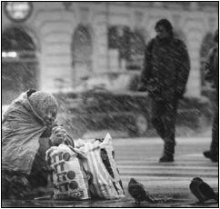
Sociální vyloučení
7. SOCIÁLNÍ DETERMINANTY ZDRAVÍ
Chudoba, rasismus, diskriminace, stigmatizace či nezaměstnanost vedou k sociální izolaci a zvyšují riziko onemocnění a předčasného úmrtí.

Slide 74
Nerovnost a chudoba
Chudoba neznamená jen pozici na nejnižší příčce společenského žebříčku.
Chudoba je stav odlišující chudé od zbytku společnosti.
7. SOCIÁLNÍ DETERMINANTY ZDRAVÍ

Slide 75
Sociální vyloučení
nový pojem pro chudobu
chudoba ve vyspělých zemích nemá podobu fyzického strádání, ale vyloučení člověka ze základních aktivit společnosti (občané druhé kategorie)
  zaměstnání, konzum, volnočasové aktivity
má mnoho dimenzí, které mají tendenci se kumulovat
  ekonomická (nezaměstnanost, nízký příjem, chudoba)
  sociální (rozpad manželství, sociální izolace, patologické jevy)
  politická (neschopnost participace, nízká účast ve volbách)
  komunitní (devastované prostředí a obydlí, absence služeb)
  individuální (fyzický nebo mentální handicap, nízké vzdělání, ztráta sebeúcty)
  skupinová (koncentrace do určitých skupin – etnikum, profese)
  prostorová (koncentrace v jistém území)
7. SOCIÁLNÍ DETERMINANTY ZDRAVÍ

Slide 76
Sociální vyloučení
týká se zejména:
  přistěhovalců,
  uprchlíků,
  etnických menšin,
  ale i lidí nemocných, postižených a emočně zranitelných (dětské domovy, věznice, psychiatrické léčebny)
pojí se obvykle s diskriminací, rasismem
a nepřátelstvím
Opatření:
  ochrana proti diskriminaci
  dodržování práv přistěhovalců a menšin
7. SOCIÁLNÍ DETERMINANTY ZDRAVÍ

Slide 77
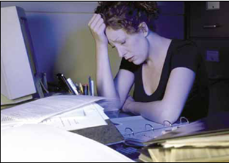
Povaha práce a pracovní prostředí
7. SOCIÁLNÍ DETERMINANTY ZDRAVÍ
Stres na pracovišti a nedostatek kontroly nad vlastní prací zhoršují zdraví.

Slide 78
Povaha práce a pracovní prostředí
centrální postavení práce v životě člověka
změny zaměstnanosti v jednotlivých ekonomických sektorech
mění se forma pracovní zátěže
  model pracovního napětí
  model nerovnováhy mezi úsilím
  a odměnou
7. SOCIÁLNÍ DETERMINANTY ZDRAVÍ

Slide 79
Povaha práce a pracovní prostředí
pracovní stres je významnou příčinou rozdílů ve zdraví
  uplatnění kvalifikace, rozhodovací schopnosti
  ocenění práce
7. SOCIÁLNÍ DETERMINANTY ZDRAVÍ

Slide 80
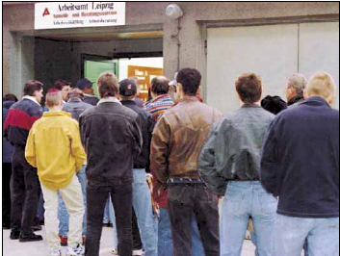
Nezaměstnanost a nejistota zaměstnání
7. SOCIÁLNÍ DETERMINANTY ZDRAVÍ
Nezaměstnanost snižuje životní úroveň, stigmatizuje a vede
k sociální izolaci.

Slide 81
Nezaměstnanost a nejistota zaměstnání
povaha nezaměstnanosti
  strukturální a dlouhodobá
koncentrace nezaměstnanosti do:
  určitých SE skupin (osoby s nízkou kvalifikací, mladí lidé, ženy, členové etnických menšin, imigranti)
  stejných rodin (tzv. jobless family) – nebezpečí polarizace společnosti.
7. SOCIÁLNÍ DETERMINANTY ZDRAVÍ

Slide 82
Nezaměstnanost a nejistota zaměstnání
snížení životní úrovně, omezení sociálních kontaktů, stigmatizace, pocit méněcennosti, sociální vyloučení
7. SOCIÁLNÍ DETERMINANTY ZDRAVÍ

Slide 83
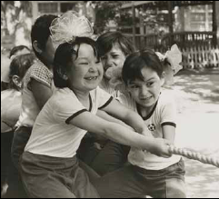
Sociální opora
7. SOCIÁLNÍ DETERMINANTY ZDRAVÍ
Přátelství, dobré mezilidské vztahy a pevné sociální sítě zlepšují zdraví.

Slide 84
Sociální opora
Zdroj získávaný ze sociálních sítí
Sociální síť
  systém formálních a neformálních vztahů, prostřednictvím kterých získává člověk zdroje ke zvládnutí obtížných životních situací
7. SOCIÁLNÍ DETERMINANTY ZDRAVÍ

Slide 85
Typy sociální opory:
silná pouta
  instrumentální
  Emociální
slabá pouta
  informační
  poradní
7. SOCIÁLNÍ DETERMINANTY ZDRAVÍ

Slide 86
Sociální opora
přátelství, dobré sociální vztahy
a podpůrné sociální sítě
přispívá k řešení citových i materiálních problémů
sociální koheze
Nedostatečná sociální opora
deprese, komplikace v těhotenství, častější a závažnější nemoci
sociální izolace
7. SOCIÁLNÍ DETERMINANTY ZDRAVÍ

Slide 87
Sociální opora
Ženatí muži nežijí déle než svobodní, to se jim jen zdá.
Franklin
7. SOCIÁLNÍ DETERMINANTY ZDRAVÍ

Slide 88
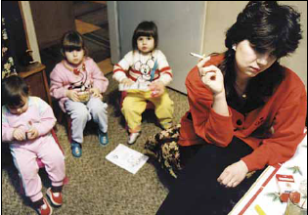
Drogy
7. SOCIÁLNÍ DETERMINANTY ZDRAVÍ
Zneužívání drog není jen otázkou individuální volby, ale je do značné míry ovlivněno širším sociálním prostředím.

Slide 89
Drogy
kouření, alkoholismus či jiná drogová závislost vedou k zdravotním potížím
často jde o reakci na neutěšené sociální
a ekonomické podmínky, které se v důsledku užívání drog ještě zhoršují
pojí se s násilím, nehodami, otravami, poraněními a sebevraždami
7. SOCIÁLNÍ DETERMINANTY ZDRAVÍ

Slide 90

Výživa
7. SOCIÁLNÍ DETERMINANTY ZDRAVÍ
Dostupnost a cena zdravé stravy je politickým problémem.

Slide 91
Výživa
zejména problém složení a pestrosti stravy
obezita jako nemoc chudých
dostupnost a cenová přijatelnost výživného
a kvalitního jídla má větší vliv než zdravotní výchova
7. SOCIÁLNÍ DETERMINANTY ZDRAVÍ

Slide 92
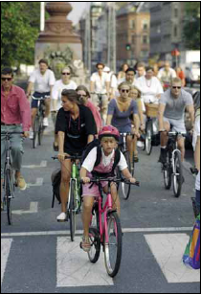
Doprava
7. SOCIÁLNÍ DETERMINANTY ZDRAVÍ
Chůze, jízda na kole a využívání veřejné dopravy znamená lepší zdraví.

Slide 93
Doprava
omezení pohybu
dopravní nehody
omezení sociálních kontaktů
znečištění ovzduší, hluk
7. SOCIÁLNÍ DETERMINANTY ZDRAVÍ

Slide 94
Vývoj počtu usmrcených osob při dopravních nehodách

Slide 95
Vývoj počtu lehce a těžce zraněných osob při dopravních nehodách

Slide 96
ZJIŠTĚNÍ
Špatné sociální a ekonomické podmínky výrazně ovlivňují zdraví lidí.
Sociální podmínky působí na zdraví lidí 3 základními cestami:
  materiální podmínky – přímo;
  pracovní prostředí – skrze stres a chování;
  sociální prostředí – skrze stres a chování.
SDZ působí na zdraví lidí ve všech sociálních vrstvách, avšak pravděpodobnost výskytu většiny rizikových faktorů a horších důsledků roste se snižující se sociální pozicí.
Nerovnosti ve zdraví se netýkají rozdílu mezi chudými a bohatými/chudými a zbytkem společnosti.
V evropských zemích narůstá význam relativní chudoby.
Zdraví lidí jako veřejný zájem je předmětem veřejné politiky, nejen politiky zdravotní nebo zdravotnického systému.
7. SOCIÁLNÍ DETERMINANTY ZDRAVÍ

Slide 97
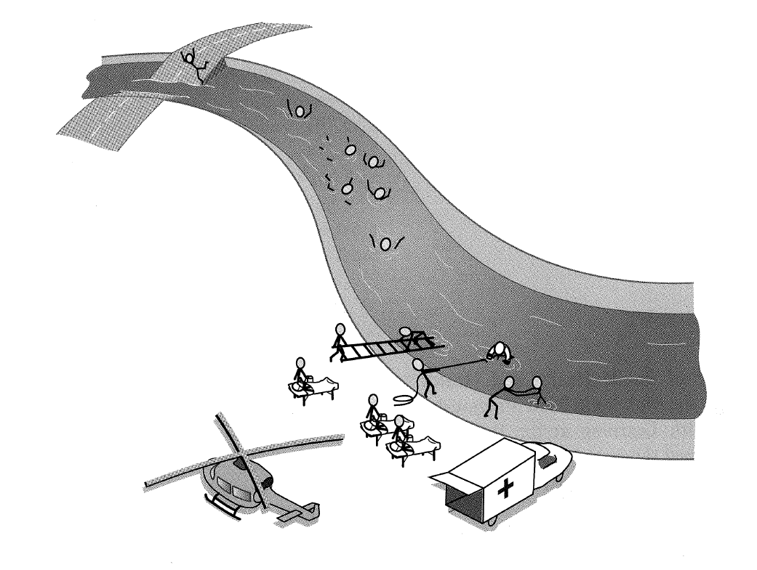
7. SOCIÁLNÍ DETERMINANTY ZDRAVÍ

Slide 98
co z toho vyplývá?
Při snaze o dosažení co nejlepšího zdraví hrají největší roli všechna opatření týkající se:
  vzdělání,
  pracovních podmínek
  a zaměstnanosti,
  sociálního zabezpečení a pomoci,
  péče o rodiny s dětmi,
  bydlení,
  dodržování lidských práv.
7. SOCIÁLNÍ DETERMINANTY ZDRAVÍ

Slide 99
Doporučená četba k SDZ:
Wilkinson, R., Marmot, M. (eds.): Social Determinants of Health. The Solid Facts. Copenhagen, WHO 2003. URL: http://www.who.dk/document/e81384.pdf [cit. 12. 10. 2005].
7. SOCIÁLNÍ DETERMINANTY ZDRAVÍ

Slide 100
Ekvita (spravedlnost) ve zdraví
Spravedlnost, která se opírá spíše o lidskou slušnost než o literu zákona
V ideálních podmínkách by měl mít každý stejnou příležitost dosáhnout svého plného zdravotního potenciálu – řečeno pragmatičtěji – nikdo by neměl být znevýhodněn při jeho dosahování, lze-li se ovšem takovému znevýhodnění vyhnout.
7. SOCIÁLNÍ DETERMINANTY ZDRAVÍ

Slide 101
Ekvita (spravedlnost) ve zdraví
Cílem není a nemůže být odstranění rozdílů ve zdraví, ale redukce těch rozdílů ve zdraví, které jsou vnímány jako nepřirozené, nespravedlivé a odstranitelné.
Pocit nespravedlnosti existuje zejména tam, kde jsou rozdíly neúnosně velké
či způsobené nerovnými příležitostmi např. v důsledku diskriminace.
7. SOCIÁLNÍ DETERMINANTY ZDRAVÍ

Slide 102
Příčiny rozdílů ve zdraví
Přirozená, biologická odlišnost.
Svobodně zvolené chování, které poškozuje zdraví (např. některé sportovní aktivity).
Svobodně zvolené chování podporující zdraví (za předpokladu, že všichni mají stejnou příležitost k osvojení takového chování).
Chování, které poškozuje zdraví, ale nelze ho považovat za výsledek svobodné volby.
Vystavení stresu a jiným zdraví škodlivým životním a pracovním podmínkám.
Nerovný přístup ke zdravotní péči a dalším veřejným službám.
Nemoc jako příčina sestupné sociální mobility.
Nerovnost jako nestejnost
7. SOCIÁLNÍ DETERMINANTY ZDRAVÍ
Nerovnost jako Inekvita (nespravedlivé rozdíly)

Slide 103
Ekonomie a zdraví

Slide 104
Ekonomie
zkoumá hospodaření s materiálními zdroji,
  vytváření a rozdělování bohatství,
  výrobu a spotřebu zboží a služeb.
Základní pojmy: „nedostatek“ a „volba“.
  V podmínkách omezených zdrojů je nutno provádět volbu (výběr) mezi konkurenčními požadavky souvisejícími se spotřebou zdrojů.
  Kdyby všechny zdroje byly v potřebné míře k dispozici, ztratil by ekonomický přístup své opodstatnění.
10. EKONOMIKA ZDRAVOTNICTVÍ

Slide 105
Ekonomika péče o zdraví
Souhrn mnoha různorodých nákladů do všech vstupů tvořících systém péče o zdraví, tedy i nákladů vložených např. do životního a pracovního prostředí, do vědy a výzkumu, do vzdělání apod.
  Jsou to náklady vynakládané do takových oblastí, které na první pohled nemusí mít souvislost se zdravím populace.
Náklady vynaložené do péče o zdraví jsou obvykle dlouhodobými investicemi bez okamžité či krátkodobé návratnosti.
Při hodnocení výstupu je obtížné dopředu stanovit, kdy a zda se očekávaný přínos dostaví, kdo z něj bude těžit a v jakém rozsahu bude užitečný.
10. EKONOMIKA ZDRAVOTNICTVÍ

Slide 106
Ekonomika péče o zdraví
Je obtížné určit pojmy jako „zlepšení zdraví“ či „přínos pro zdraví“.
Pokud vyjadřujeme výnos péče o zdraví musí být měřitelný změnou zdravotního stavu jedince či populační skupiny.
  Indikátory zdraví vypočítané z údajů o nemocnosti nebo úmrtnosti
  Subjektivní míry zdraví / kvality života
Další ukazatele funkce systému péče o zdraví
  Životní a pracovní podmínky (souhrn ukazatelů vyjadřujících stav a vývoj životního prostředí, životního stylu, životní úrovně apod.).
  Zabezpečení obyvatelstva zdravotní péčí (dostupnost, ekvita).
  Zdravotní politika státu (koncepce, programy a jejich naplňování).
10. EKONOMIKA ZDRAVOTNICTVÍ

Slide 107
Ekonomické ukazatele
Patří ke stěžejním ukazatelům charakterizujícím péči o zdraví obyvatelstva daného státu.
Nejčastější ekonomický ukazatel je procentuální podíl výdajů na zdravotnictví na HDP.
HDP = hrubý domácí produkt
  Souhrnný makroekonomický ukazatel, který se používá pro vyjádření stavu ekonomiky daného státu.
  Souhrn finálních produktů a poskytnutých služeb vyrobených a poskytnutých na území daného státu v peněžním vyjádření za určitou časovou jednotku.
  Kladný přírůstek HDP vůči předcházejícímu období vyjadřuje ekonomický růst.
  Problém s tím, co které země započítávají do výdajů na zdravotnictví.
10. EKONOMIKA ZDRAVOTNICTVÍ

Slide 108
Ekonomika zdravotnictví - definice
Ekonomika zdravotnictví je jednou z aplikovaných ekonomických disciplín;
zabývá se studiem možností optimální alokace omezených lidských, hmotných a peněžních zdrojů s cílem dosáhnout integrace medicínské, organizační a ekonomické racionality v oblasti poskytování zdravotnických služeb.
10. EKONOMIKA ZDRAVOTNICTVÍ

Slide 109
Ekonomika zdravotnictví
… řeší problematiku alokace (rozhodování komu, kam, kolik bude přiděleno) nedostatkových zdrojů (lidé, materiál, peníze) ve zdravotnickém systému…
… aby bylo dosaženo lepšího zdravotního stavu (u jedinců i populačních skupin) při minimálních nákladech…
… jen velmi zřídka jsou rozhodnutí činěna pouze na základě ekonomických úvah, při rozhodování je třeba brát v úvahu další aspekty – medicínské, etické, organizační aj.
10. EKONOMIKA ZDRAVOTNICTVÍ

Slide 110
Hlavní oblasti ekonomiky zdravotnictví
faktory nabídky a poptávky po zdravotních službách,
zdravotní potřeby,
financování zdravotní péče,
vztah etiky a ekonomiky v oblasti péče o zdraví
náklady zdravotní péče,
měření výsledků a výstupů zdravotní péče,
měření produktivity, účinnosti a ekonomické efektivity zdravotnických služeb,
vliv ekonomického prostředí na ekonomiku zdravotnických organizací,
analýza efektivnosti různých zdravotnických systémů,
ekonomické vyhodnocování medicínských intervencí.
10. EKONOMIKA ZDRAVOTNICTVÍ

Slide 111
Ekonomické a etické aspekty péče o zdraví

Slide 112
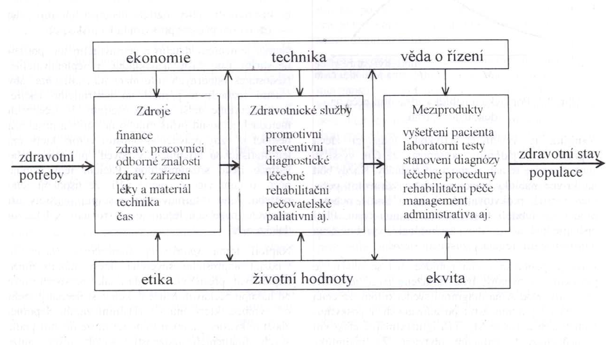
Ekonomie a etika v péči o zdraví
Jádro zdravotnického systému (zdroje, aktivity, meziprodukty) je vystaveno působení dvou základních (jakoby protilehlých) společenských sil, kterými jsou:
  ekonomie, technologie a věda o řízení (management)
  etika, hodnotové postoje a ekvita (společenská spravedlnost)
9. ETICKÉ HODNOTY V PÉČI O ZDRAVÍ

Slide 113
Ekonomická logika a lékařská etika
Konflikt mezi etikou a ekonomickým přístupem k hodnocení zdravotnických služeb.
Výsledek nepochopení toho, co je smyslem zavádění ekonomického pohledu na poskytování zdravotnických služeb.
  Ekonomie pomáhá přijímat závěry, jak optimálně alokovat zdroje, a to tak, aby přinesly lidem co největší možný přínos.
  Ekonomie a její metody by měly být pouze jedním z nástrojů řízení zdravotnického systému.
  Jejich vhodnost by měla být posuzována podle toho, zda a do jaké míry pomáhají naplnit zvolené cíle, hájit a rozvíjet hodnoty a zda respektují stanovené priority.
9. ETICKÉ HODNOTY V PÉČI O ZDRAVÍ

Slide 114
Ekonomie a etika
Ekonomické hledisko je důležité a užitečné, ale jeho role v systému péče o zdraví a ve zdravotnictví je spíše pomocná.
  V péči o zdraví není cílem dosahovat co nejlepších ekonomických výsledků jako takových, ale co nejlepších výsledků vzhledem k definovaným cílům a prioritám.
Primárně bychom se měli ptát v jaké společnosti chceme žít, co proto dokážeme udělat, zda a do jaké míry se chceme starat o děti, nemocné a seniory?
9. ETICKÉ HODNOTY V PÉČI O ZDRAVÍ

Slide 115
Specifika zdravotnických služeb
V demokratických společnostech s tržním hospodářstvím základní otázka zní: Jsou zdravotnické služby běžným zbožím?
Zdravotnické služby:
  jsou specifickou komoditou,
  nepodléhají čistě tržním zákonitostem nabídky a poptávky,
  jejich funkce je ovlivněna mnoha etickými a jinými faktory.
9. ETICKÉ HODNOTY V PÉČI O ZDRAVÍ

Slide 116
Idea „dokonalého“ trhu
Vypracována klasickými liberálními ekonomy (Adam Smith)
Ideální model (myšlenková konstrukce)
  V dnešních podmínkách je možné se k němu jen přibližovat, musí se překonávat určité překážky.
  Tyto překážky je možné odstranit jen zásahem státu.
  V oblasti výroby a ryze komerčních služeb jsou zásahy státu minimální.
  V některých oblastech jsou překážky tak velké, že se hovoří o „tržním selhání“.
Dokonalý tržní systém přináší spotřebiteli žádoucí uspokojení (prospěch, užitek), při minimálních nákladech.
  Podmínkou je, že financování všech činností probíhá cestou volné soutěže, jejímž jádrem je teorie nabídky a poptávky.
15. TRH A ZDRAVOTNÍ PÉČE (TRŽNÍ SELHÁNÍ)

Slide 117
Problémy aplikace tržního mechanismu v péči o zdraví
vysvětlení a zdůvodnění vládních zásahů, ve všech zdravotních systémech
základní příčina: selhání trhu zdravotní péče:
  asymetrie informací
  povaha poptávky po zdravotních službách
  očekávané chování lékařů
  nejistota výsledku
  podmínky na straně nabídky zdravotních služeb
  tvorba cen
  externality
  Riziko inekvity ve zdraví
15. TRH A ZDRAVOTNÍ PÉČE (TRŽNÍ SELHÁNÍ)

Slide 118
Problémy aplikace tržního mechanismu v péči o zdraví
Nedostatek a asymetrie informací
  Pacient není ve stejné pozici jako spotřebitel běžných komerčních služeb
  Pacient neví:
    Co mu chybí
    Jaké zdravotní služby potřebuje
    Kde, kdy a od koho je má požadovat
    Jakou cenu by měl za služby zaplatit
    Jaký přínos či prospěch může očekávat od poskytnuté péče
  Navíc spotřebu nelze plánovat nebo odložit:
    Nemoc je nepředvídatelný a nepravidelný jev
    Potřeba zdravotnických služeb je často nezbytná a neodkladná
15. TRH A ZDRAVOTNÍ PÉČE (TRŽNÍ SELHÁNÍ)

Slide 119
Problémy aplikace tržního mechanismu v péči o zdraví
Omezená soutěž
  Ani v ryze tržních společnostech mezi lékaři prakticky nedochází ke konkurenci prostřednictvím reklamy a cen
    Lékař jako informovaný expert, jím navrhovaná léčba je odrazem objektivní potřeby pacienta, nikoli finančními potřebami lékaře.
    Nízká cena může znamenat, že chce lékař zvýšit poptávku po svých službách, zároveň může nízká cena a malá poptávka avizovat, že se nejedná o příliš dobrého lékaře.
  Existence zdravotního pojištění omezuje cenovou konkurenci pouze na částku, kterou pacient hradí přímou platbou.
  Nutnost spolupráce (konzultací) mezi lékaři
  Přirozená spádovost nemocnic
15. TRH A ZDRAVOTNÍ PÉČE (TRŽNÍ SELHÁNÍ)

Slide 120
Problémy aplikace tržního mechanismu v péči o zdraví
Externality
  Činnosti, které pozitivně nebo negativně ovlivňují jiné subjekty, aniž za to musí platit nebo jsou za tyto činnosti odškodňovány.
  Péče o zdraví má někdy charakter kolektivního statku (nelze z něj nikoho vyloučit)
Negativní externalita
  Výrobní podniky znečišťující ovzduší
Pozitivní externalita
  Prevence nemocí (užitek má celá společnost)
  Očkování
15. TRH A ZDRAVOTNÍ PÉČE (TRŽNÍ SELHÁNÍ)

Slide 121
Problémy aplikace tržního mechanismu v péči o zdraví
Zajištění ekvity ve zdravotní péči
  Potřebu péče často provází pokles výdělečných schopností.
  Zajištění výběru vhodných služeb za přijatelné ceny.
  Některé služby by bez pomoci veřejné správy nebyly dostupné v některých lokalitách.
  Některé služby by bylo velice nákladné poskytovat v malém měřítku.
15. TRH A ZDRAVOTNÍ PÉČE (TRŽNÍ SELHÁNÍ)

Slide 122
Problémy aplikace tržního mechanismu v péči o zdraví
Morální hazard
  Mravní poklesek, který zaviňuje plýtvání zdroji.
  Pacienti
    zdravotní pojištění zbavuje pacienty šetrnosti, řešením je jistá míra finanční spoluúčasti (růst poptávky)
  Lékaři
    Mají tendenci poskytovat více péče než je potřeba, když jsou finančně zainteresováni na objemu služeb nebo na počtu provedených výkonů (tzv. poptávka vyvolaná nabídkou).
15. TRH A ZDRAVOTNÍ PÉČE (TRŽNÍ SELHÁNÍ)

Slide 123
Etické principy
NEŠKODIT
Nikdo by neměl nikoho poškozovat, ať už tělesně nebo psychicky.
- Iatrogenní poškození pacienta (chybná diagnóza, vedlejší účinky léků,
zanedbání důležitých informací)
POMÁHAT
Každý by měl pomáhat komukoli, kdo potřebuje pomoc.
  Odlišné chápání dobra lékařem a pacientem
  Pomoc pacientovi a jeho bližním
AUTONOMIE
Každý by si měl nade vše vážit lidské bytosti a respektovat svobodné rozhodnutí
  Problém depersonalizace, infantilizace
  Respektování kulturních a náboženských hodnot, jež jsou v rozporu s obvyklým medicínským smýšlením
  Situace, kdy pacient není evidentně autonomní (děti, poruchy vědomí, demence)
SPRAVEDLNOST
S každým by se mělo jednat podle zákona a stejně slušně
  Vyloučení třetího (infekce, podmínky pro řidičské a zbrojní průkazy)
  V systému péče o zdraví (ekvita)
9. ETICKÉ HODNOTY V PÉČI O ZDRAVÍ

Slide 124
5 oblastí etických problémů
Otázky života a smrti
Experimentování a aplikace techniky
Mezilidské vztahy v péči o zdraví
Léčba a prevence
Funkce systému péče o zdraví jako celku
Antikoncepce, sterilizace a kastrace, umělé oplodnění, potraty, genetické inženýrství, péče o těžce malformované plody, záchrana předčasně narozených dětí, péče o umírající, euthanasie.
9. ETICKÉ HODNOTY V PÉČI O ZDRAVÍ

Slide 125
Ekvita ve zdravotní péči
Stejný přístup k dosažitelné péči při stejných potřebách.
Stejné využívání zdravotnických služeb při stejných potřebách.
Stejná kvalita péče pro všechny.
Respektování uznávaných preferencí.
9. ETICKÉ HODNOTY V PÉČI O ZDRAVÍ

Slide 126
Cesta k reálné ekvitě
Zajistit základní zdravotní péči s důrazem na prevenci.
Dbát na to, aby žádná sociální skupina nebyla diskriminována v přístupu k základní zdravotní péči.
9. ETICKÉ HODNOTY V PÉČI O ZDRAVÍ

Slide 127
Příčiny růstu nákladů na zdravotnictví

Slide 128
Zájem ekonomie o zdravotní péči
Systematický zájem o ekonomickou problematiku zdravotnictví od 60. let 20. století.
  Zdravotnictví se stalo významným hospodářským odvětvím
  Růst výdajů na zdravotnictví (začal předstihovat růst HDP)
    Začaly být analyzovány hlavní příčiny růstu výdajů na zdravotní péči
8. PŘÍČINY RŮSTU NÁKLADŮ NA ZDRAVOTNICTVÍ

Slide 129
Hlavní příčiny růstu nákladů
Nárůst nákladů na zdravotnictví má několik příčin, které lze jen těžko seřadit podle pořadí nebo je navzájem oddělit.
Demografické změny
  Stárnutí populace není tak závažným faktorem, jak se obecně myslí (roční růst výdajů v ČR je cca 7% a pouze jeden procentní bod připadá na populační stárnutí, zbylých 6 má příčinu jinde).
Struktura a charakter nemocnosti a úmrtnosti
  Hromadný výskyt chronických nemocí
Nové a staronové choroby
  AIDS, TBC
  závislosti
Léčiva a technologie
  drahý výzkum
  odstraňují následky, nikoli příčiny
  odhalování nemocí v časnějších stádiích = delší život s nemocí
8. PŘÍČINY RŮSTU NÁKLADŮ NA ZDRAVOTNICTVÍ

Slide 130
Hlavní příčiny růstu nákladů
Nárůst výkonů
  Nové technologie usnadňují výkony a zkracují hospitalizaci (roste nabídka).
  Z rizikových metod se stávají metody relativně bezpečné (roste poptávka).
Zaměření na nejtěžší stavy a nemoci
  Jsou léčeny stavy a nemoci dříve považované za beznadějné a kde i dnes je poměr šance na vyléčení a selhání velmi nepříznivý.
  Přibližně 22% veškerých nákladů na zdravotnictví spotřebovává 5% populace.
  Chybné zaměření, lepší by bylo zaměřit se na předcházení nemocem (sociální determinanty zdraví).
8. PŘÍČINY RŮSTU NÁKLADŮ NA ZDRAVOTNICTVÍ

Slide 131
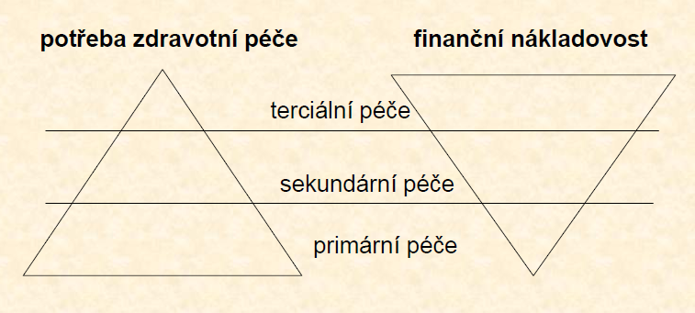
8. PŘÍČINY RŮSTU NÁKLADŮ NA ZDRAVOTNICTVÍ

Slide 132
Hlavní příčiny růstu nákladů
Nárůst výkonů
  Nové technologie usnadňují výkony a zkracují hospitalizaci (roste nabídka).
  Z rizikových metod se stávají metody relativně bezpečné (roste poptávka).
Zaměření na nejtěžší stavy a nemoci
  Jsou léčeny stavy a nemoci dříve považované za beznadějné a kde i dnes je poměr šance na vyléčení a selhání velmi nepříznivý.
  Přibližně 22% veškerých nákladů na zdravotnictví spotřebovává 5% populace.
  Chybné zaměření, lepší by bylo zaměřit se na předcházení nemocem.
Očekávání lidí
  V informačním věku roste „informovanost“ a očekávání lidí, kteří požadují stále více (z hlediska kvantity i kvality).
8. PŘÍČINY RŮSTU NÁKLADŮ NA ZDRAVOTNICTVÍ

Slide 133
Hlavní příčiny růstu nákladů
Chybějící kontrolní mechanismy
Komercionalizace
  vstup komerčních zájmů a podnikatelských aktivit za účelem zisku (výrobci a obchodníci s technikou, materiály, léky, službami)
8. PŘÍČINY RŮSTU NÁKLADŮ NA ZDRAVOTNICTVÍ

Slide 134
MOŽNOSTI ŘEŠENÍ
Další peníze do systému zdravotnictví
Zvýšení hospodárnosti zdravotnictví
Omezení dostupnosti zdravotnických služeb
Všeobecné zlepšení zdraví lidí
8. PŘÍČINY RŮSTU NÁKLADŮ NA ZDRAVOTNICTVÍ

Slide 135
1. Další peníze do systému zdravotnictví
Množství peněz vkládané do zdravotnictví nelze neustále zvyšovat:
  Žádný stát na světě nedokáže vyprodukovat tolik zdrojů, kolik by lékaři dokázali utratit v dobré víře, že pomáhají pacientům.
  Růst výdajů má své hranice, které jsou jednak dány výkonností ekonomiky a jednak naléhavostí nákladů v jiných rezortech.
  Pouhým navýšením peněz plynoucích do zdravotnictví se zmíněné problémy nedají vyřešit.
  Když chybí peníze, může se na první pohled zdát, že je to ekonomický problém. Ale i když ekonomické poznatky a metody hrají v oblasti péče o zdraví důležitou roli, zdaleka to není problém, na jehož vyřešení stačí ekonomie.
8. PŘÍČINY RŮSTU NÁKLADŮ NA ZDRAVOTNICTVÍ

Slide 136
2. Zvýšení hospodárnosti zdravotnictví
Snahy o zvýšení hospodárnosti nelze omezovat na jedno zdravotnické zařízení, výsledky bývají zpravidla horší, než se očekávalo.
  Nejde totiž o to, aby všechny zdravotnické služby, které nemocnice zvládá, byly poskytovány hospodárně. Důležité je, aby zbytečné zdravotnické služby nebyly poskytovány vůbec.
Pokud se např. peníze v nemocnici vynaloží na zvládnutí zdravotního problému, na který by stačil praktický lékař nebo ambulantní specialista, pak jde o plýtvání. Proto je tak důležité, aby zdravotnická zařízení byla skloubena do funkčního systému a aby nebyla jen „samostatnými“ a „konkurujícími“ subjekty.
8. PŘÍČINY RŮSTU NÁKLADŮ NA ZDRAVOTNICTVÍ

Slide 137
3. Omezení dostupnosti zdravotnických služeb
Omezenost dostupných finančních prostředků vs. nové léky a technologie (a tedy i tlak na vyšší výdaje).
Všude na světě pokulhává zdravotnictví za medicínou a jejími možnostmi.
Otázka: Co z dostupných lékařských metod chceme a můžeme obyvatelstvu poskytnout, kolik na to chceme vynaložit a kde tyto prostředky vzít?
8. PŘÍČINY RŮSTU NÁKLADŮ NA ZDRAVOTNICTVÍ

Slide 138
3. Omezení dostupnosti zdravotnických služeb
Je to krok nepopulární a nebývá deklarován ve volebních programech politických stran. Ve všech státech však k tomu dochází a jsou používány nejrůznější metody.
  Bývají např. určovány ekonomické limity, jejichž překročení je provázeno sankcemi, zdůvodňováním a přijetím „nápravných“ opatření. Jsou aplikovány metody řízeného poskytování služeb (rationing), jehož podstatou je přidělování vzácných prostředků v případě nouze.
Rationing v oblasti zdravotní péče:
    Nalézání a ospravedlňování důvodů pro přidělování a nepřidělování vzácných zdrojů (nákladných zdravotnických služeb) některým lidem, kterým by mohly přinést užitek.
8. PŘÍČINY RŮSTU NÁKLADŮ NA ZDRAVOTNICTVÍ

Slide 139
3. Omezení dostupnosti zdravotnických služeb
Explicitní rationing
  je obvykle založen na rozhodnutí, které služby budou běžně poskytovány (např. hrazeny ze zdravotního pojištění) a které budou spojeny s určitým omezením (budou např. hrazeny pacientem, budou poskytovány jen v několika málo zdravotnických zařízeních, popřípadě jejich poskytování bude zastaveno, a to třeba jen dočasně).
  dobrý podklad pro stanovení priorit zdravotní péče na populační úrovni, ale v individuálních případech vždy záleží na konkrétních okolnostech indikace určité zdr. služby.
  odpovědnost nese ten, kdo sestavil a schválil seznam omezující poskytování některých zdravotnických služeb. Takový seznam nebývá veřejností dobře přijímán, a proto se politické strany této metodě vyhýbají, a to přesto, že jsou tomu zdravotnickou veřejností čas od času vyzývány.
8. PŘÍČINY RŮSTU NÁKLADŮ NA ZDRAVOTNICTVÍ

Slide 140
4. Všeobecné zlepšení zdraví lidí
Ideální řešení
  méně lidí by v důsledku chronických nemocí požadovalo zdravotnické služby,
  zdravotnictví by se orientovalo převážně na akutní zdravotní problémy.
Takový záměr úzce souvisí s determinantami zdraví
  mnohé však leží vně tradiční působnosti zdravotnictví.
  Jestliže je např. v České republice dvojnásobná spotřeba alkoholu a cigaret než ve Švédsku, pak je vhodné připomenout, že neexistuje medicínská technologie, která by tak velký rozdíl dokázala vykompenzovat.
8. PŘÍČINY RŮSTU NÁKLADŮ NA ZDRAVOTNICTVÍ

Slide 141
4. Všeobecné zlepšení zdraví lidí
Své zdraví mohou do značné míry ovlivnit jednotliví lidé. Proto se občas správně připomíná, že každý má pečovat o své zdraví.
Poněkud se pomíjí skutečnost, že každá organizace a instituce i každá úroveň veřejné správy přijímá rozhodnutí, které mají větší nebo menší dopad na zdraví lidí.
I když je nesporné, že zdravotnictví má v tomto ohledu výrazné úkoly (výzkum, motivace a vzdělávání, koordinace, kontrola a hodnocení) je zřejmé, že těžiště realizačních aktivit se přesouvá do široce pojímané společenské praxe.
8. PŘÍČINY RŮSTU NÁKLADŮ NA ZDRAVOTNICTVÍ

